Slide 1
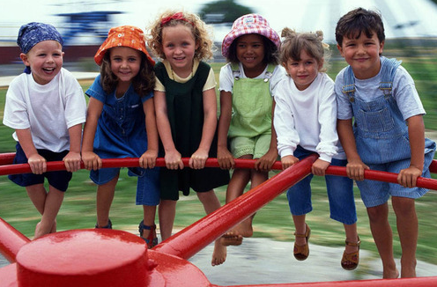
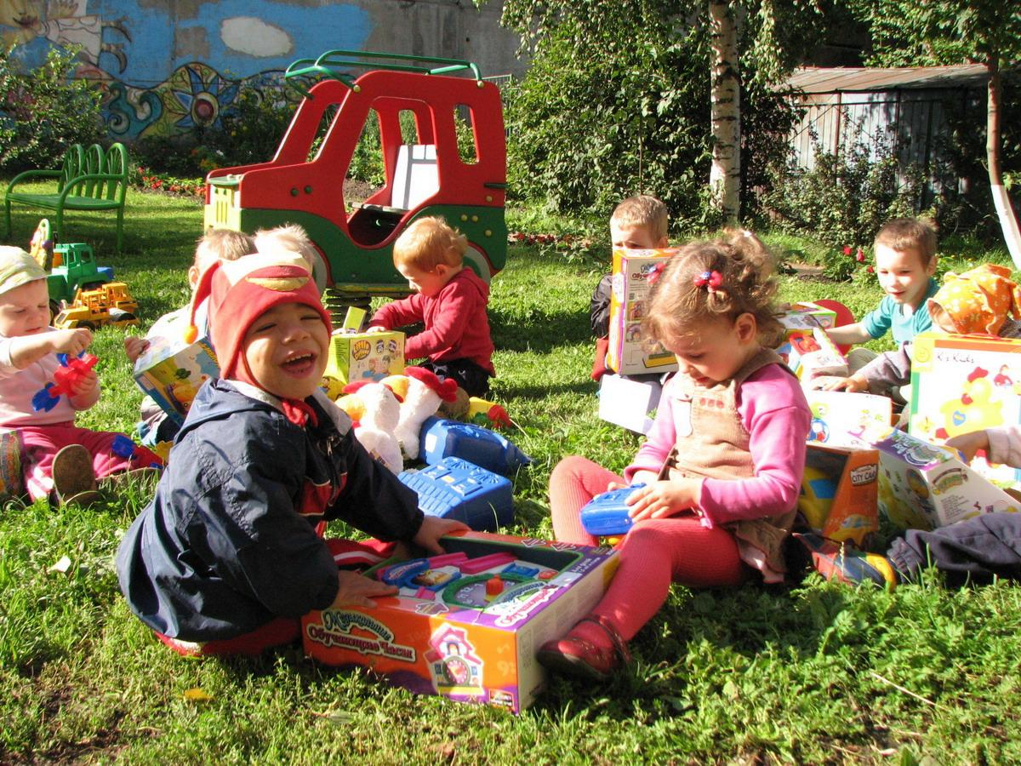
Место игры в педагогическом процессе
Составитель:
Воспитатель 3 группы
Гангур Н.В.

Slide 2
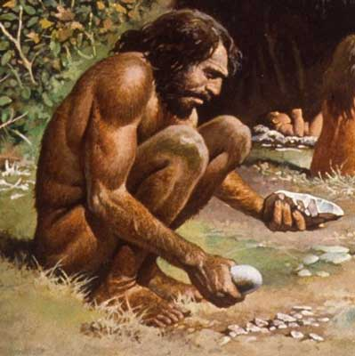
Игра в истории человечества
Игра представляет собой особую деятельность, которая расцветает в детские годы и сопровождает человека на протяжении всей его жизни.
Большинство современных учёных объясняют игру как особый вид деятельности, сложившийся на определённом этапе развития общества.
В начале 20 века у исследователей не было единодушия в решении вопросов, что является первичным в истории человечества: труд или игра. Высказывались предположения, что игра возникла раньше труда. Впервые с противоположным утверждением о том, что «игра – это дитя труда», выступил немецкий психолог и философ – В.Вундт, а в дальнейшем эту точку зрения развивал Г.В. Плеханов в работе «Письма без адреса» (1912).

Slide 3
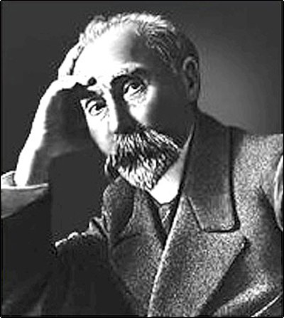
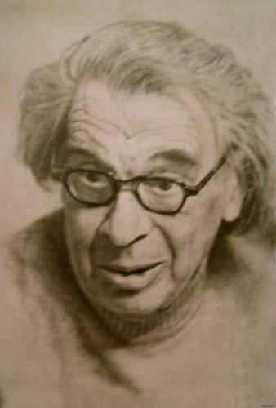
Г.В.Плеханов говорил о том, что игра имеет многовековую историю и возникла в первобытном обществе вместе с разными видами искусства. По мнению Плеханова, в истории человечества труд предшествовал игре, определял её содержание. Но в жизни отдельного человека игра предшествовала труду. В этом заключается социальное назначение игры: она служит средством передачи «культурных приобретений из рода в род», подготавливает детей к труду.
Б.Д.Эльконин считал, что на заре существования человеческого общества детской игры не было. Усложнение орудий труда, переход к охоте, привели к изменению положения о ребёнке в обществе: игрушки становиться образами орудий. Взрослые способствуют распространению детской игры с помощью специально созданных игрушек, правил, игровой техники, которые передаются из поколения в поколение, превращая саму игру в часть культуры общества.
Современная отечественная теория игры базируется на положениях об её историческом происхождении, социальной природе, содержании и назначении в человеческом обществе.

Slide 4
Игра – ведущий вид деятельности ребёнка дошкольника
!
!
Игра удовлетворяет основные потребности ребенка
В недрах игры зарождаются и развиваются другие виды деятельности
Игра в наибольшей степени способствует психическому развитию
Являясь ведущей деятельностью, игра в наибольшей степени способствует формированию новообразований ребёнка, его психических процессов, в том числе воображения.

Slide 5
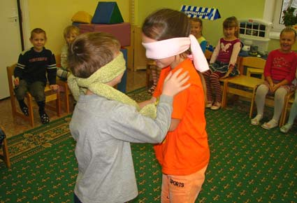
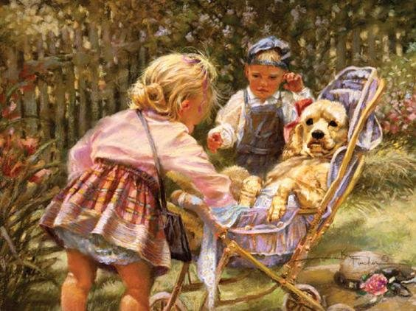
В процессе игры между детьми складывается два вида отношений
Именно в игре наиболее полно активизируется общественная жизнь детей. Игра позволяет детым уже в первые годы жизни самостоятельно использовать те или иные формы общения. Качества общественности позволяют ребёнку успешно взаимодействовать с другими детьми.
!
Отношения которые определяются содержанием, и правилами игры
Реальные отношения, которые проявляются по поводу игры (сговор на игру, распределение ролей)

Slide 6
Социальный характер игры
Игра имеет социальную основу
Детские игры отражают окружающую социальную среду (сферу человеческой деятельности, труда, отношений между людьми) дающих «материал, гораздо разнообразнее и действительнее того, который предлагается игрушечной лавкой» К.Д.Ушинский.
Игра социальна по способам её осуществления. Усваивая в общении со взрослым технику различных игр, ребёнок затем обогащает игровые способы и переносит на другие ситуации.

Slide 7
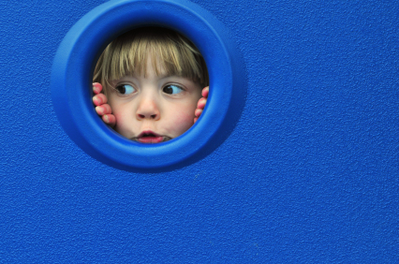
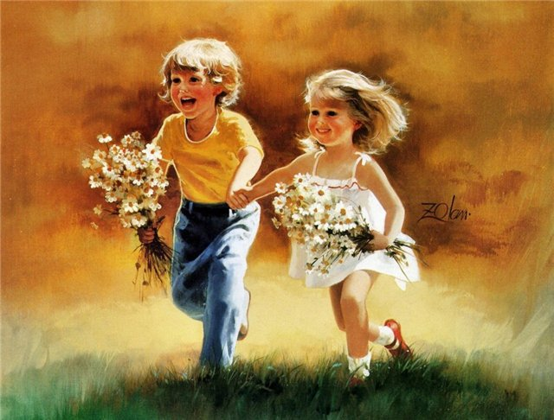
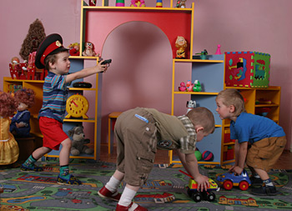
В игре находят выражение основные потребности ребёнка дошкольника
Потребность в познании окружающего мира
Потребность в общении
Потребность в активных движениях
Стремление к самостоятельности, активному участию в жизни взрослых

Slide 8
В недрах игры зарождаются и дифференцируются другие виды деятельности
По мере развития игры ребенок овладевает компонентами, присущими любой деятельности: учиться ставить цель, планировать, добиваться результата. Затем он переносит эти умения в другие виды деятельности.

Slide 9
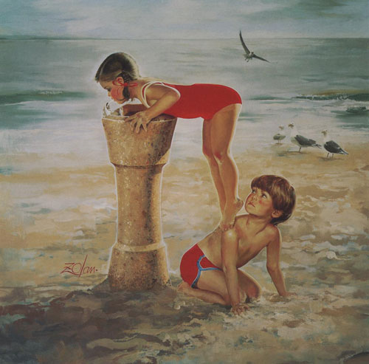
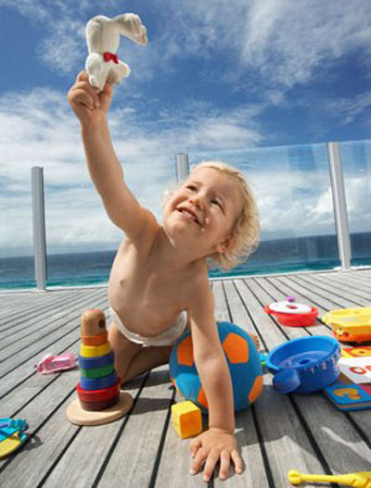
Игра как средство воспитания и обучения
Игра является тем видом деятельности, в котором формируется личность, обогащается её внутренне содержание.
Основное значение игры, связанной с деятельность воображения – у ребенка развивается потребность в преобразовании окружающей действительности, способность к созданию нового. Он соединяет в сюжете игры реальные и вымышленные явления, наделяет новыми свойствами и функциями знакомые предметы.

Slide 10
Игра имеет большое образовательное значение, она тесно связана с обучением на занятиях, с наблюдениями повседневной жизни. В творческих играх происходит важный и сложный процесс освоения знаний, который мобилизует умственные способности ребенка, его воображение, внимание, память.
Разыгрывая роли, изображая те или иные события, дети размышляют над ними, устанавливают связь между различными явлениями.
Дети учатся самостоятельно решать игровые задачи, находить лучший способ осуществления задуманного, пользоваться своими знаниями, выражать их словом.

Slide 11
Игра как форма организации жизни ребёнка
Как форма организации жизни и деятельности детей игра должна иметь своё определённое место в распорядке дня и в педагогическом процессе в целом. В режиме дня должно быть время, когда дети могут спокойно развертывать игры.
Педагог организуя жизнь и деятельность детей в форме игры, последовательно развивает активность и инициативу, формирует навыки самоорганизации в игре.
Исходя из особенностей вида игры, задач, которые можно решать с её помощью, уровня сформированности у детей игровой деятельности, педагог определяет меру своего участия в ней, приёмы руководства в каждом конкретном случае.
Воспитательно – образовательные возможности игры возрастают, если она органически соединена с каким-либо другим видом деятельности.
В режиме дня отводится значительная часть времени для игр, как самостоятельных, так и под руководством воспитателей: на занятиях – игры с правилами (обусловленные программным содержанием занятия); в самостоятельной деятельности детей – творческие игры, а так же и игры с правилами.

Slide 12
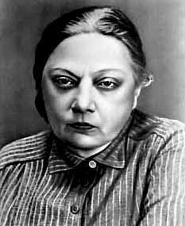
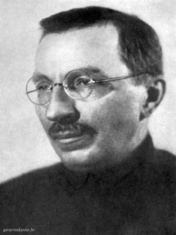
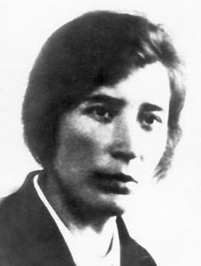
Ученые занимающееся проблемой игры как формы организации жизни детей.
Первая попытка организовать жизнь детей в форме игры принадлежала Ф. Фребелю. Он разработал систему игр, преимущественно дидактических и подвижных, на основе которых осуществлялась воспитательная работа в детском саду. Всё время пребывания ребёнка в детском саду было расписано в разных видах игр.
Н.К. Крупская отмечала исключительное значение игр для дошкольников: «Игра – для дошкольников способ познания окружающего», жизнь детского сады должна быть наполнена разнообразными играми, а задачей задача педагога являлось оказание помощи детям в организации игр, объединение их в игре.
Идею о необходимости « пропитать всю жизнь» маленького ребёнка игрой высказал А.С.Макаренко. Сам он блестяще реализовал эту идею, работая с трудными подростками.
Научное обоснование игры как формы жизни и деятельности детей в детском саду содержится в работах А.П.Усовой. Она считала, что воспитатель должен находиться в центре детской жизни, понимать происходящее, вникать в интересы играющих детей, умело их направлять.

Slide 13
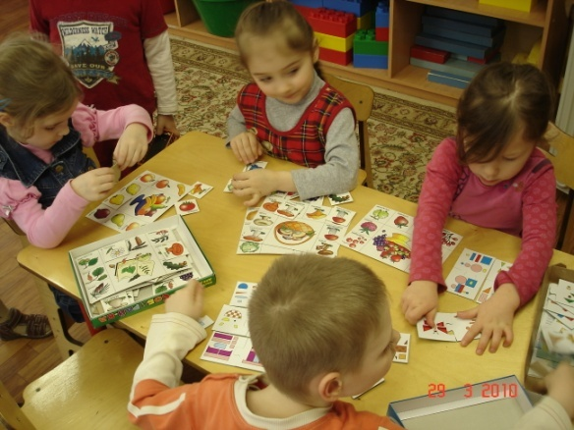
Игра как метод обучения
Игра вызывает у детей повышенный интерес, положительные эмоции, помогает концентрировать внимание на учебной задаче, которая становиться не навязанной извне, а желанной, личной целью.
Игровые методы переносят учебное действие в условный план, который задается соответствующей системой правил или сценарием:
дидактическая игра – помогает совершенствовать и закреплять знания; усваивать новые знания и умения разного содержания; воображаемая ситуация в развернутом виде.
Игровые приёмы: внезапное появления объектов, игрушек; выполнение воспитателем различных игровых действий; загадывание загадок; введение элементов соревнования,; создание игровой ситуации.

Slide 14
Классификации игр
П.Ф. Лесгафт разделяет игры на:
1)Имитационные (подражательные
2) подвижные (игры с правилами)
Н.К. Крупская разделяет игры на:
1)Творческие (носят самостоятельный характер);
2)Игры с правилами
К.Грос
разделяет игры на:
1)подвижные; 2)умственные;
3)сенсорные;
4)развивающие.

Slide 15
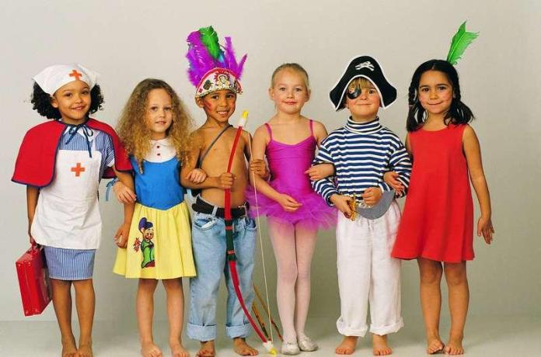
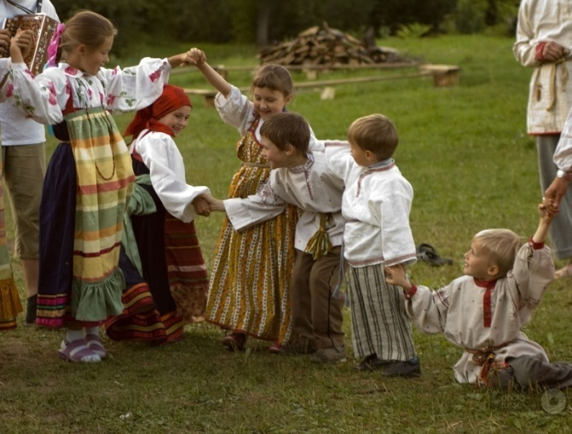
Творческие игры В таких играх ребёнок проявляет свою выдумку инициативу, самостоятельность. В зависимости от характера творчества детей игрового материала театрализованные игр делятся на: режиссерские, сюжетно– ролевые, театрализованные, игры со строительным материалом. специально созданные народной и ли научной педагогикой для решения определённых задач обучения и воспитания детей.
Игры с правилами
Подразделяются в зависимости от характера обучающей задачи дидактические и подвижные, которые в свою очередь классифицируются с условием разных оснований.

Slide 16
Значение игр для развития ребёнка
Творческие игры
В творческой игре фокусом, собирающим все стороны личности, служит замысел, содержание игры и связанные с ним игровые переживания. От богатства замысла, степени увлеченности им зависят сила эмоций и, в большой мере, способность к умственному и волевому усилиям.
Сюжетно – ролевые игры
Режиссерские игры
Способствуют развитию психических процессов (мышления, воображения, речи), развивает нравственные качества, приучает детей к сотрудничеству, налаживанию взаимоотношений.
Театрализованные игры
Строительные игры

Slide 17
Игры с правилами В играх с правилами главное – решение поставленной задачи. Детей увлекают только такие игры, подвижные и дидактические, которые требуют усилия мысли и воли, преодоления трудностей. Игра занимает большое место в системе физического, нравственного, трудового и эстетического воспитания. Ребенку нужна активная деятельность, способствующая повышению его жизненного тонуса, удовлетворяющая его интересы, социальные потребности. Игры необходимы для здоровья ребенка, они делают его жизнь содержательной, полной, создают уверенность в своих силах.
Дидактические игры
Помогает совершенствовать и закреплять знания; усваивать новые знания и умения разного содержания; делает процесс обучения интересным для детей.
Подвижные игры
Способствуют улучшению общего физического здравья, развитию основных движений, умений действовать в соответствии с правилами.

Slide 18
Процесс организации творческих игр
Для организации творческих игр необходимы условия (оборудование, помещение, время в режиме дня обогащение детей впечатлениями).
Воспитатель должен продумать программное содержание, ход руководства игрой, возможные приёмы
Приёмы направленные на обогащение детей впечатлениями, для развития содержания игры :
рассказ взрослого о сюжете,
экскурсия,
чтение художественной литературы,
рассматривание картин, иллюстраций
Приемы обучающие игровым действиям:
Младший возраст – показ взрослого, взрослый играет вместе с ребенком; взрослый берёт главную роль
Старший возраст - использование показа действий с игрушкой, если игрушка новая или не знакомая, чаще слово как предложение побуждение к началу игры
Приёмы направленные на поддержание дальнейшего развития игры:
новое оборудование,
внесение новой игрушки, проблемные вопросы
включающие в проблемную ситуацию,
внесение новой игрушки
Приёмы побуждающие к началу игры:
постройка , совместное обсуждение, создание оборудования для игры

Slide 19
Процесс организации игр с правилами
Отбор программного содержания
Проектирование игры (определение задачи, правил, игровых действий)
Организация условий для проведения игры (подготовка инвентаря, оборудования, продумать место и время в режиме дня)
Руководство самой игрой: 1) вызвать интерес детей к предстоящей игре – загадки, стихотворения, сюрпризность, интересующий вопрос; 2)продумать ход игры (методов и приемов) – объяснение содержания правил игры, напоминание, уточнение, вопросы (в младшей группе воспитатель показывает действия сам, в старшей подключает детей)
Оценка, подведение итогов (результат игры)

Slide 20
Задание №1: распределите программные задачи для младшего и старшего дошкольного возраста
1)Воспитывать справедливость в оценке поступков, учить спокойно, в вежливой форме высказывать несогласие с предложениями сверстников, их действиями.
2)Формировать навыки сотрудничества
3)Воспитывать чувство коллективизма
4)Приучать к соблюдению в процессе игры элементарных правил поведения
5)Формировать положительные взаимоотношения между детьми
6)Формировать умение выполнять правила игры
7)воспитывать организованность
8)Воспитывать настойчивость, выдержку
9)В играх соревновательного характера воспитывать культуру честного соперничества
10)Активизировать мыслительную деятельность и развивать творческую активность
11)Помогать детям объединяться в маленькие группы (по двое – трое) на основе личных симпатий, воспитывать доброжелательное отношение друг к другу
12)Воспитывать умение договариваться с партнёрами по игре, совместно продумывать свои действия

Slide 21
Младший дошкольный возраст
Старший дошкольный возраст
4)Приучать к соблюдению в процессе игры элементарных правил поведения
1)Воспитывать справедливость в оценке поступков, учить спокойно, в вежливой форме высказывать несогласие с предложениями сверстников, их действиями
5)Формировать положительные взаимоотношения между детьми
2)Формировать навыки сотрудничества
6)Формировать умение выполнять правила игры,
3)Воспитывать чувство коллективизма
7)Воспитывать организованность
9)В играх соревновательного характера воспитывать культуру честного соперничества
8)Воспитывать настойчивость, выдержку
10)Активизировать мыслительную деятельность и развивать творческую активность
11)Помогать детям объединяться в маленькие группы (по двое – трое) на основе личных симпатий, воспитывать доброжелательное отношение друг к другу
12)Воспитывать умение договариваться с партнёрами по игре, совместно продумывать свои действия

Slide 22
Как нужно организовывать игры с правилами? Назовите действия педагога
Задание № 3:
1)Отбор программного содержания
2)Проектирование игры (определение задачи, правил, игровых действий)
4)Организация условий для проведения игры (подготовка инвентаря, оборудования, продумать место и время в режиме дня)
5)Выбор методов, приёмов руководства
6)Оценка, подведение итогов (результат игры)

Slide 23
Тесты для закрепления:
1)Игра для дошкольника - это:
а)ведущая деятельность; б)психический процесс; в)методическая рекомендация для обсуждения занятий
2)Назовите ученого, который утверждал, что в жизни отдельного человека игра предшествовала труду:
а)К.Грос; б)Г.В.Плеханов; в)В.Вундт
3)Назовите ученого, который считал, что на заре существования человеческого общества детской игры не было:
А) Г.В.Плеханов; Б)Д.Б.Эльконин; В)К.Грос
4)Какие из этих потребностей удовлетворяются ребёнком в процессе игры:
а) потребность в познании окружающего мира, потребность в общении
б) потребность в активных движениях; стремление к самостоятельности, активному участию в жизни взрослых;
в)потребность в эмоциональном общении со взрослыми;
г)потребность в обучении новыми знаниями

Slide 24
5)Какие отношения складываются между детьми в процессе игровой деятельности:
а) общественные отношения; б)отношения которые определяются содержанием, и правилами игры; в)реальные отношения, которые проявляются по поводу игры
6)Выберете методы и приёмы относящиеся к игровым:
а)загадывание загадок; б)беседа; в)создание игровой ситуации; г)экскурсия
7)Какие игры можно отнести к творческим:
а)дидактические; б)подвижные; в)театрализованные; г)режиссерские; д)строительные
8)Какие игры можно отнести к играм с правилами:
а)строительные; б)подвижные; в)подвижные; г)сюжетно – ролевые
9)Что должен продумать воспитатель при организации условий для проведения игры:
а)оборудование, место для игры; б)дидактическую задачу; в)методы и приемы руководства.

Slide 25
Литература
Аникеева Н. П. Воспитание игрой: кн. Для учителя. – М.: Просвещение, 1999. – 144с.
Выготский Л. С. Игра и её роль в психологическом развитии ребёнка // Вопросы психологии. – 1996, № 6.
Козлова С.А., Куликова Т.А. Дошкольная педагогика: Учеб.пособие для студ.сред.пед.учеб.заведений.-2-е изд., перераб и доп. – М.:Издательсикй центр «Академия», 2000.-416 с.
Эльконин Д. Б. Психология игры. – М., 1999.

